Slide 1




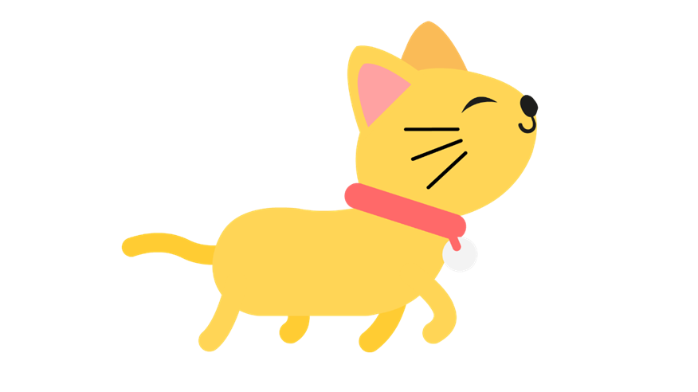


Slide 2
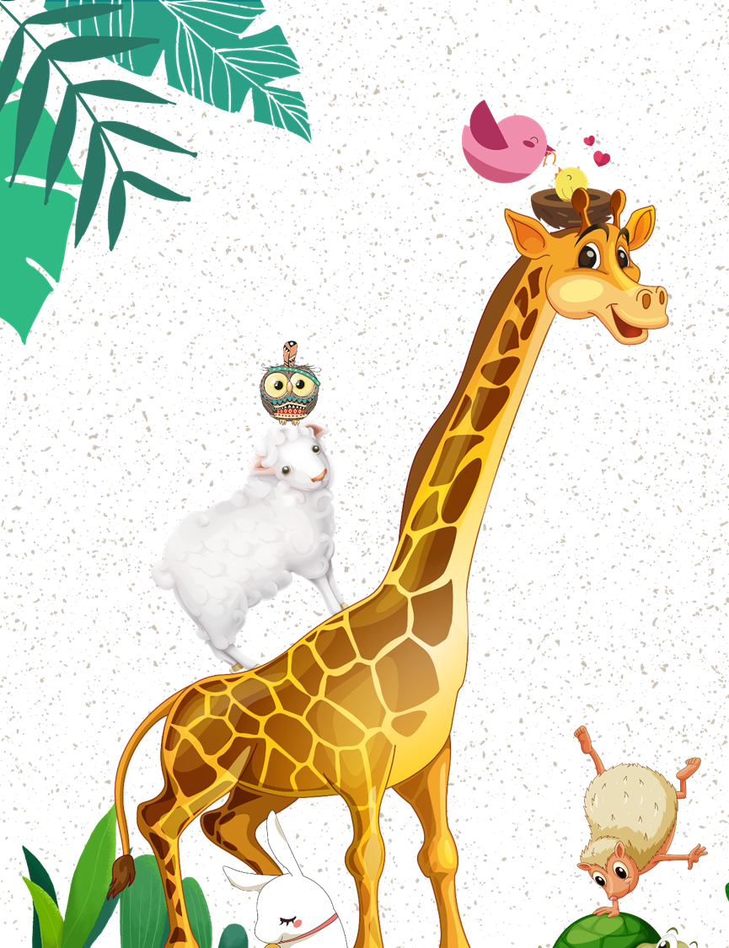



Biết quan sát tìm ý cho bài văn miêu tả con vật
Biết sử dụng những kiến thức quan sát được để phân biệt được đặc điểm, hoạt động của từng loài vật

Slide 3



Slide 4


Slide 5






Bài hát nhắc đến những con vật nào
Mỗi con vật có những đặc điểm gì?

Slide 6
Hoạt động

Slide 7

1. Chuẩn bị
Các em có thể lựa chọn quan sát những con vật như thế nào?
Các hình thức quan sát nào?
Có thể quan sát bằng những giác quan nào ?

Slide 8
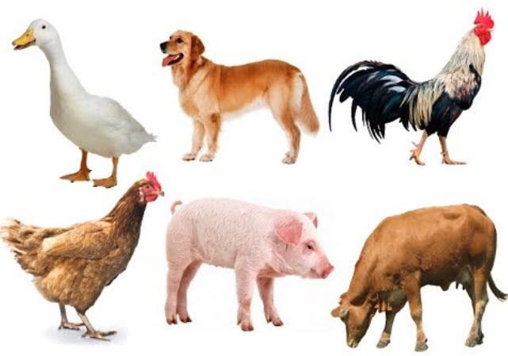
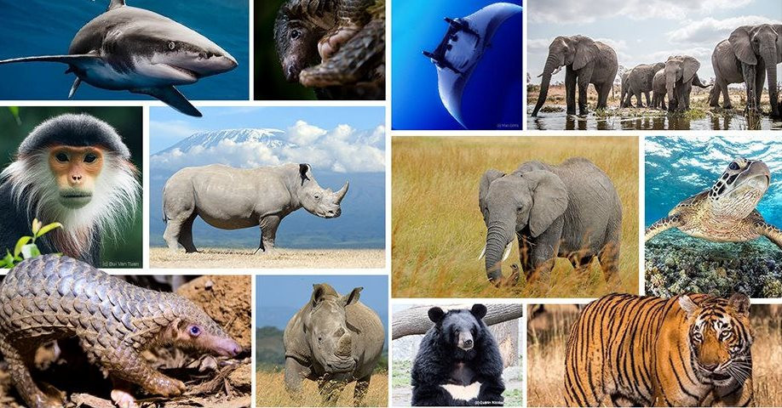
Lựa chọn con vật để quan sát
Vật nuôi trong nhà
Động vật hoang dã

Slide 9
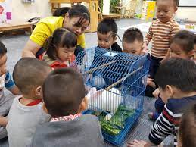
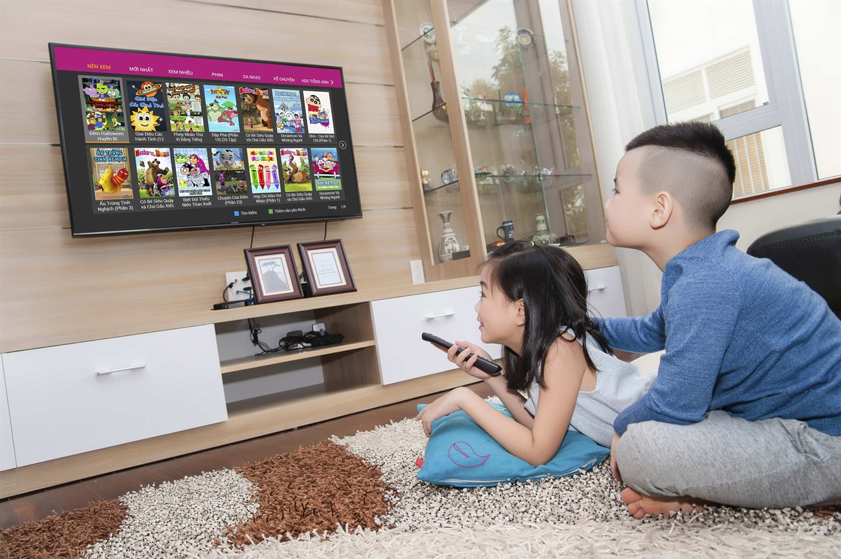
Hình thức quan sát
Quan sát trực tiếp
Quan sát qua tivi, sách báo, tranh,…

Slide 10
Các giác quan sử dụng khi quan sát
Mắt
Mũi
Tai
Tay

Slide 11
2. Quan sát và ghi chép kết quả quan sát.
a) Đặc điểm ngoại hình
Ví dụ:
Đặc điểm bao quát
Hình dáng, kích thước | Màu sắc | Bộ lông (da)
Bé nhỏ,... | Trắng muốt,... | Mềm mại,...
Đặc điểm của từng bộ phận
Mắt | Mũi | Miệng | Đặc điểm khác
tròn xoe,.. | nhỏ xíu,… | cong cong,… | ?

Slide 12

Lưu ý: Quan sát kĩ đặc điểm nổi bật của con vật khiến em thấy thú vị (ví dụ: sừng trâu cong vút, đuôi mèo dài, mỏ vẹt khoằm,...).

Slide 13
2. Quan sát và ghi chép kết quả quan sát.
b) Hoạt động, thói quen
Nằm | Chạy | Trèo cây | Hoạt động khác
Cuộn tròn,... | Êm ru,... | Nhanh thoăn thoắt,... | .........
Lưu ý: Quan sát kĩ hoạt động nổi bật của con vật khiến em thấy thú vị (ví dụ: mèo chạy nhảy êm như ru, rùa đi rất chậm, ngựa chạy rất nhanh, tắc kè có thể đổi màu,...).

Slide 14
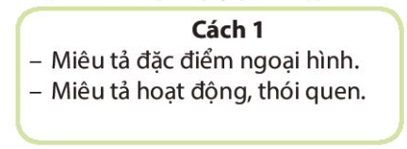
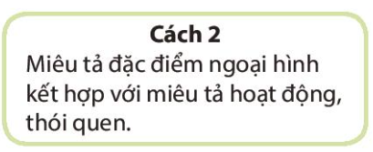
3. Sắp xếp ý
Chọn cách sắp xếp ý phù hợp.

Slide 15
4. Trao đổi, góp ý
- Ghi chép được các đặc điểm ngoại hình, hoạt động, thói quen của con vật.
- Ghi chép được đặc điểm nổi bật của con vật.

Slide 16
Vận dụng

Slide 17



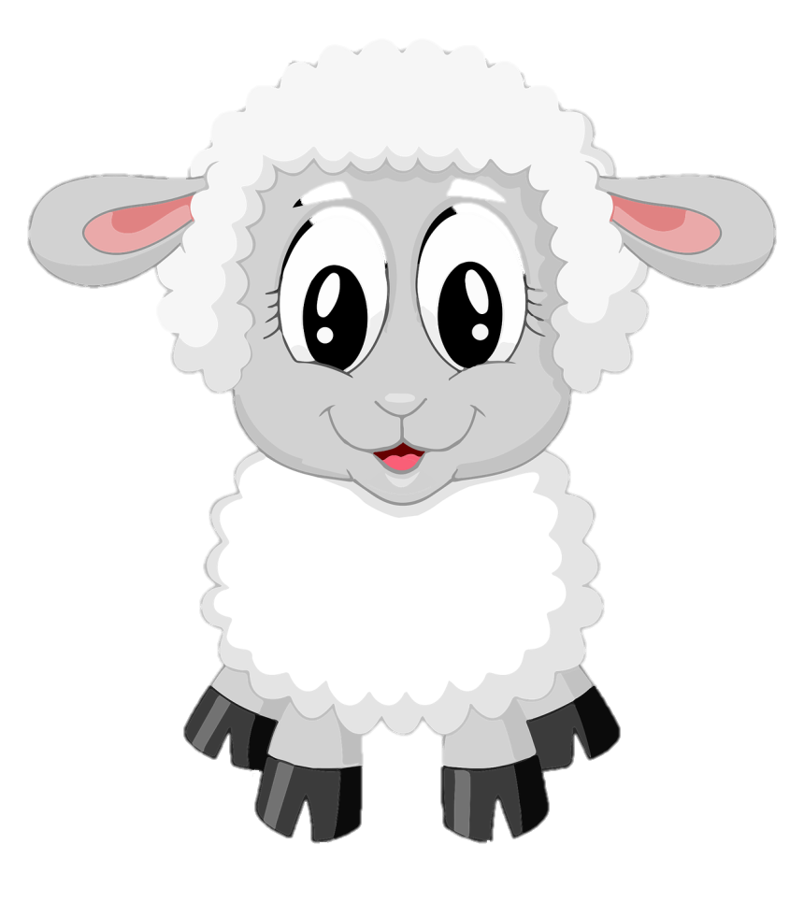




Thi kể tên các con vật

Slide 18
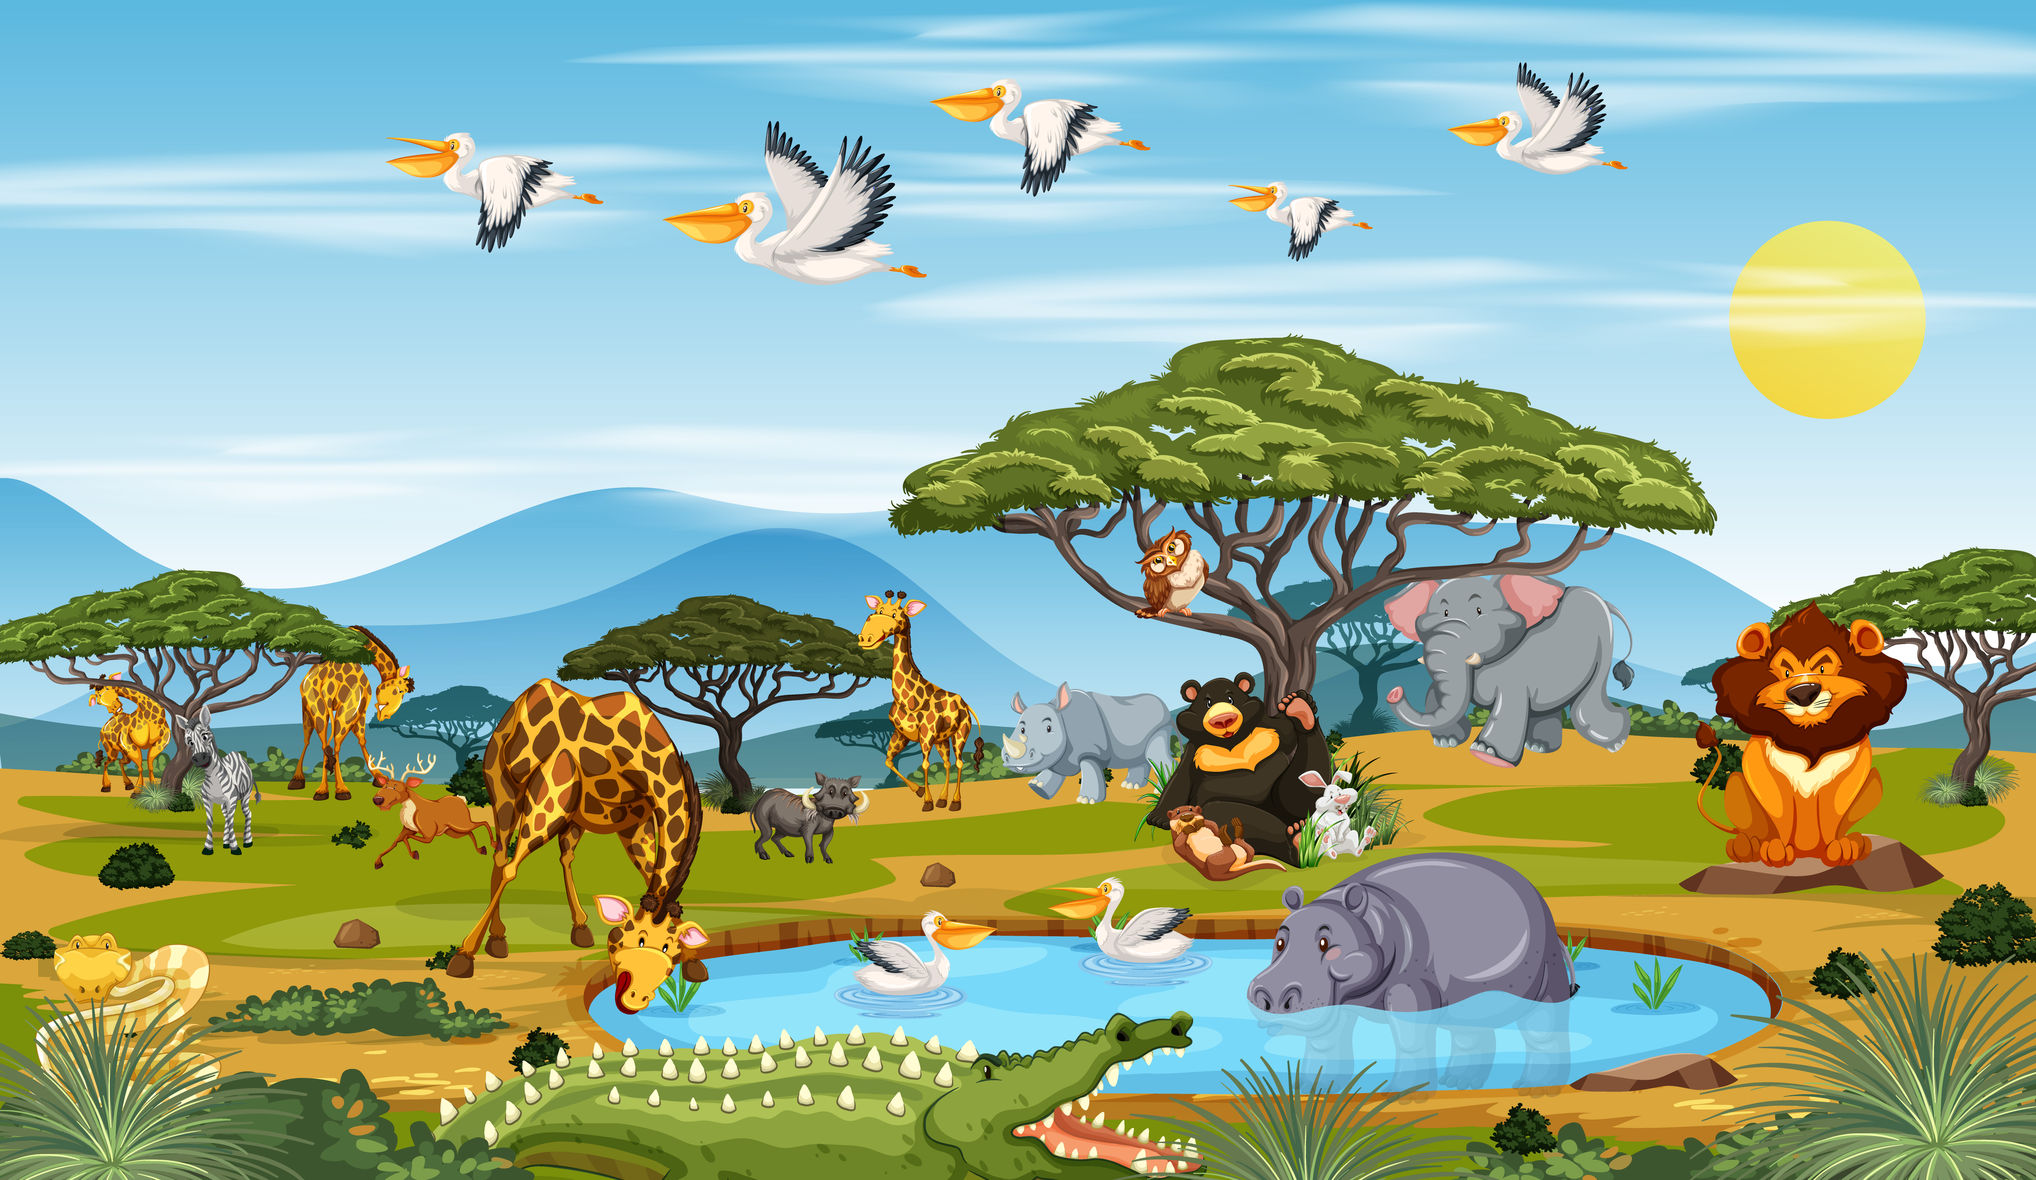
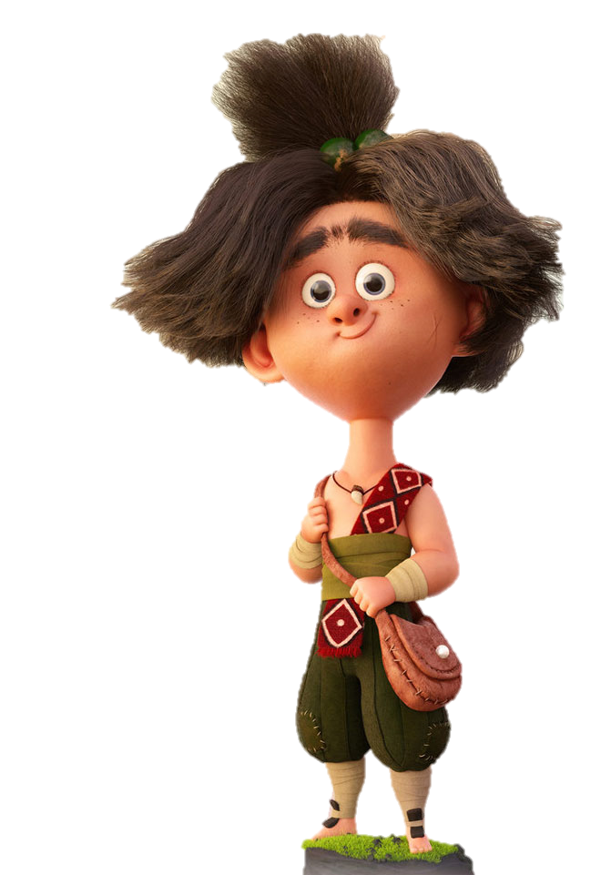
Luật chơi:
Trong thời gian 3 phút đội nào kể tên được nhiều con vật và tìm đúng được từ chỉ đặc điểm, hoạt động của con vật đó thì đội đó thắng cuộc

Slide 19





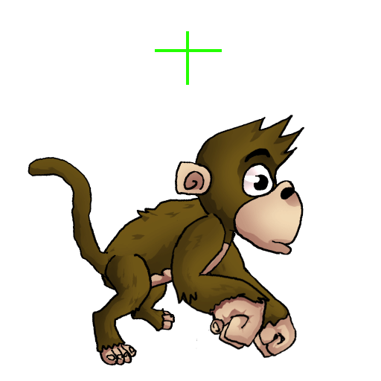

3p

Slide 20


